Slide 1







Архипелаг 2022: #НастоящееБудущее
Технологии, которые работают
Общественная платформа
«БОЛЬШОЕ
ЕВРАЗИЙСКОЕ
ПАРТНЁРСТВО»
https://pt.2035.university/project/bolsoe-evrazijskoe-partnerstvo-obsestvennaa-platforma

Slide 2
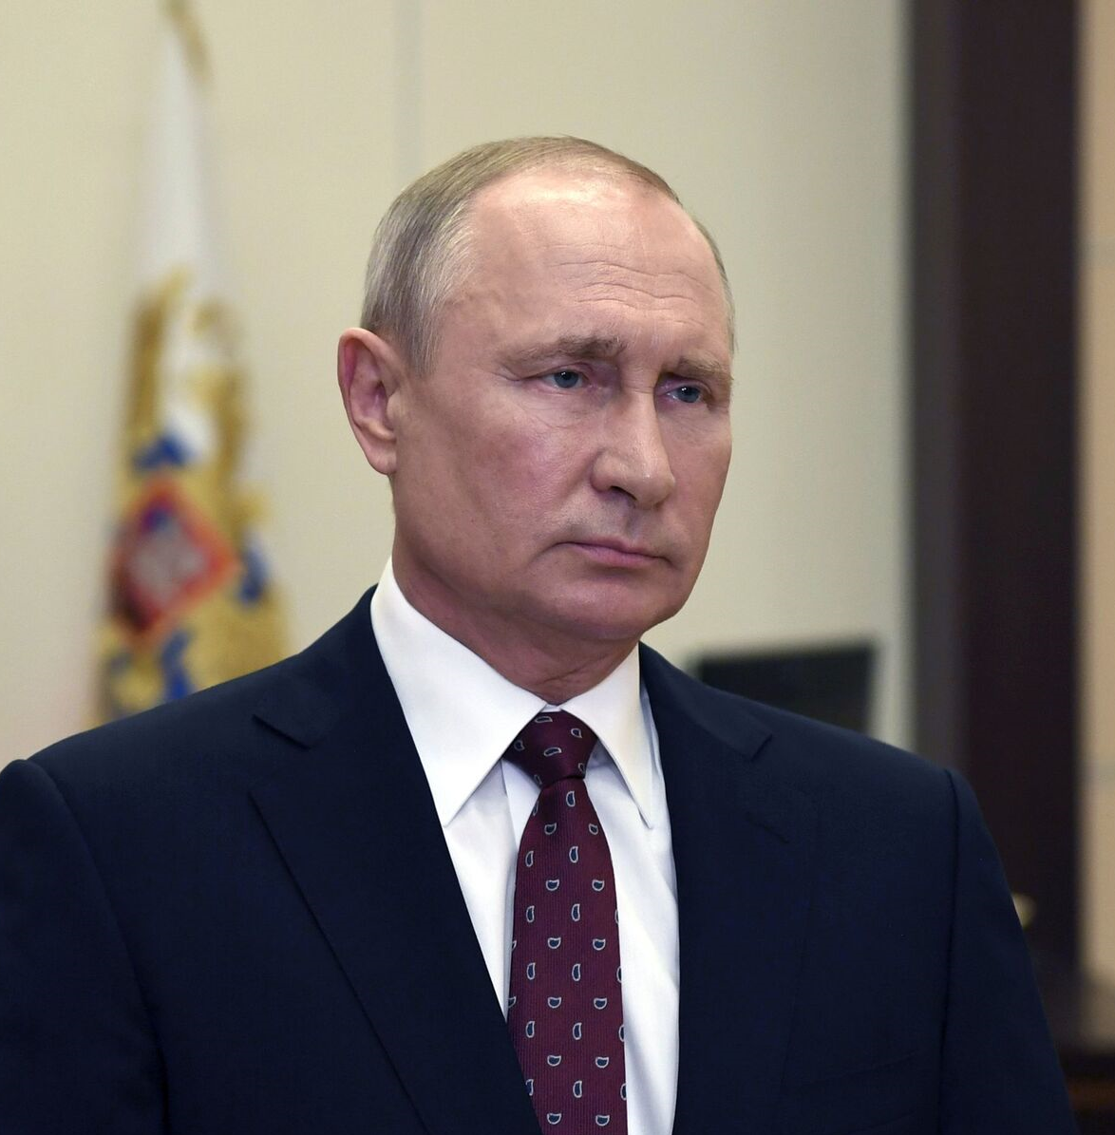
Проблема
«Большое евразийское партнерство станет центром, который заинтересует многих…»
26 мая 2022 г., В.В.Путин, Президент РФ
Проблематика
1. На данный момент решение Президента РФ не реализовано
2. Изоляционизм, широкое применение протекционистских мер привело к глобальной конфронтации
3. Конкуренция между крупными державами воспринимаются как враждебные
4. Назрела необходимость объединяться и формировать общее, открытое и недискриминационное международное экономическое и гуманитарное партнерство

Slide 3

Решение
ОБЩЕСТВЕННАЯ ПЛАТФОРМА
«БОЛЬШОЕ ЕВРАЗИЙСКОЕ ПАРТНЕРСТВО»
Пространство совместного развития в целях:
Создание социального солидарного капитала
Развитие сетевой этики «порядочности» взаимности и диалога во всех сферах человеческой деятельности, сетевой морально-нравственной культуры
Формирование новой модели «поведения» в меняющейся системе международных отношений
Самостоятельное движение, объединяющее реальные проекты реальных людей без политики, на принципах «общественного договора»

Slide 4


Продукт
ОБЩЕСТВЕННАЯ ПЛАТФОРМА
«БОЛЬШОЕ ЕВРАЗИЙСКОЕ ПАРТНЕРСТВО»
Уникальный инструмент для отбора «Проектов Тысячелетия».
Участие в отборе и публикация на платформе «Большое евразийское партнёрство», поможет сделать проект, инициативу, идею узнаваемой, востребованной, работающей и привлекательной инвесторам на международном уровне
Форма «мягкой силы»,
инициатива действующей Международной программы «Кадровый резерв «ЛИДЕРЫ ЕВРАЗИИ», которая способствует расширению международных общественных идей и проектов людей Большой Евразии
Объединение усилий граждан, компаний, организаций и интеграционных структур
Активное соучастие, свобода в отношениях, возможность высказаться, поддержать, предложить для граждан Большой Евразии

Slide 5
Конкуренты
В рамках международного сотрудничества аналогов проекта НЕТ
Рассматривая РФ, косвенный прекрасный конкурент -«Архипелаг 2022»

Slide 6
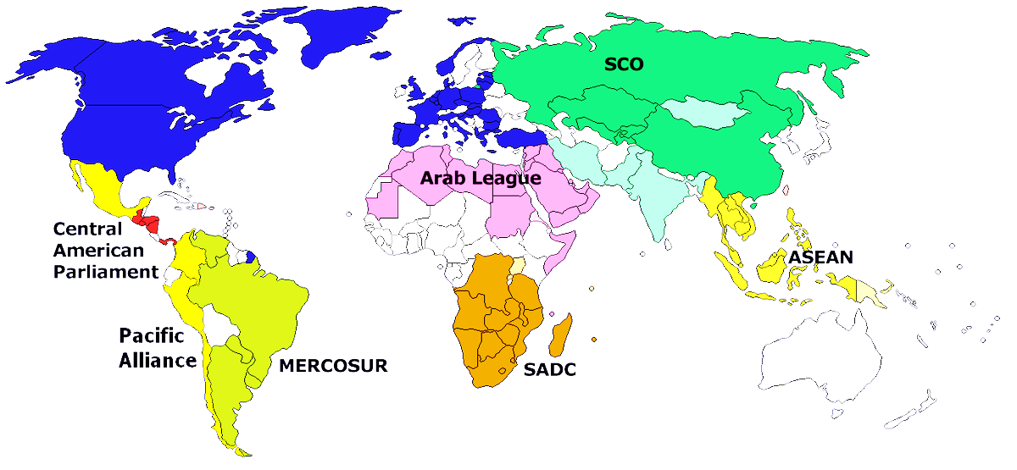
Рынок
ОБЩЕСТВЕННАЯ ПЛАТФОРМА
«БОЛЬШОЕ ЕВРАЗИЙСКОЕ ПАРТНЕРСТВО»
ОХВАТЫВАЕТ:
193 Государства
11 Интеграционных структур
72 Профильных комитета и совета СНГ
85 Субъектов РФ
206 Деловых сообществ
14 Институтов развития РФ
84 Центра «Мой бизнес» РФ, в том числе 177 Муниципальных подразделений
76 Университетов ШОС
Интеграционные структуры
ШОС СНГ БРИКС ЕАЭС | АСЕАН МЕРКОСУР Африканский союз Лига арабских государств

Slide 7

Бизнес-модель
МЕЖДУНАРОДНЫЙ ФОРУМ
«БОЛЬШОЕ ЕВРАЗИЙСКОЕ ПАРТНЕРСТВО –
ПРОЕКТЫ ТЫСЯЧЕЛЕТИЯ»
150 стран
75 регионов РФ
14 круглых столов
14 площадок инвестиционных презентаций офлайн и онлайн
14 переговорных комнат офлайн и онлайн
ФОРУМ В ЦИФРАХ:
Организация форума (ноябрь 2023)
Количество:
3 дня
60 экспертов
1500 участников
14 площадок «Face to Face»
7 пленарных сессий
7 панельных дискуссий
9 консультационных площадок офлайн и онлайн
9 деловых завтраков
9 деловых ужинов

Slide 8




Бизнес-модель
ОБЩЕСТВЕННАЯ ПЛАТФОРМА
«БОЛЬШОЕ ЕВРАЗИЙСКОЕ ПАРТНЕРСТВО»
Образовательные программы и курсы
Количество:
12 мероприятий
75 экспертов
1000 участников
Образовательные event – мероприятия
Количество:
2 мероприятия
25 экспертов
500 участников
Количество:
4 мероприятия
600 участников
Количество:
7 мероприятия
1000 участников
Деловые
мероприятия
Организация специальных
мероприятий

Slide 9



Бизнес-модель
ОБЩЕСТВЕННАЯ ПЛАТФОРМА
«БОЛЬШОЕ ЕВРАЗИЙСКОЕ ПАРТНЕРСТВО»
ВЫПУСК
Методические материалы:
1 раз в год, к форуму
Написание и подготовка образовательных курсов: 3 курса
(от 16 до 72 ак.ч.)
Информационно – просветительские материалы:
1 раз в месяц информация на официальном сайте, Youtube канале, социальные сети
Сувенирная продукция:
Мерч: футболки, толстовки, бейсболки, кружки, термосы, ручки, smart-блокноты,
smart-сувениры, значки, чехлы на телефон и т.д.

Slide 10
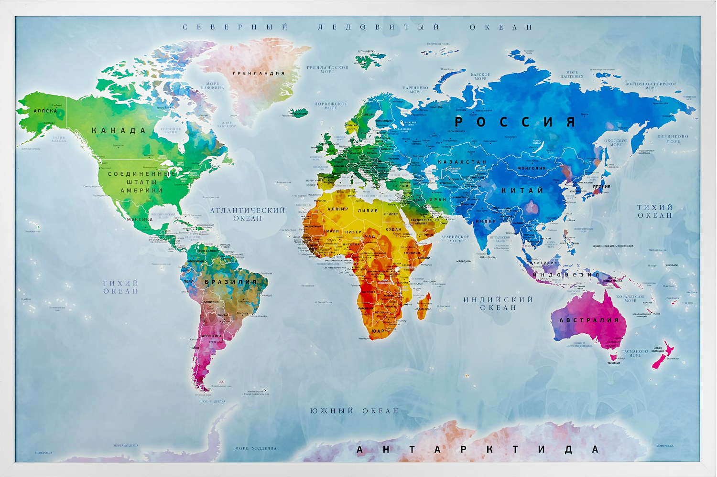


Текущие результаты
15-19 ноября 2021 года отработали ПРОТОТИП форума в формате оффлайн/онлайн:
«ЮНОЕ ПОКОЛЕНИЕ ШОС: ИДТИ ВМЕСТЕ ПО ПУТИ ПОЗНАНИЯ»
и
«МОЛОДЫЕ ЛИДЕРЫ ШОС: СОВМЕСТНОЕ СОЗИДАНИЕ»
785 участников 18 стран 52 регионов РФ 35 экспертов 32 преподавателей 50 партнеров | 4 трека 16 стратегических тем 50 презентаций офлайн и онлайн 12 консультационных площадок офлайн и онлайн 12 проектов - ПОБЕДИТЕЛЕЙ

Slide 11




Дорожная карта
ПРИЕМ ИДЕЙ, ИНИЦИАТИВ И ПРОЕКТОВ
Рассматриваем реалистичные идеи, инициативы и проекты для внесения в реестр "ПРОЕКТЫ ТЫСЯЧЕЛЕТИЯ"
КОНКУРСНЫЙ
ОТБОР
КООРДИНАТОРОВ
Формирование команды Координаторов для сопровождения идей, инициатив и проектов
I ЭТАП. ОТБОР ИДЕЙ, ИНИЦИАТИВ И ПРОЕКТОВ
Проводится отбор международными независимыми экспертами и населением
из 193 стран
СОГЛАСОВАНИЕ ИНИЦИАТИВ, ИДЕЙ И ПРОЕКТОВ В ГОСУДАРСТВЕННЫХ ОРГАНАХ
После завершения I этапа, Координаторы формируют "Народные" запросы в органы государственной власти и интеграционные структуры
10.07.2022
01.08.2022
01.11.2022
01.11.2022

Slide 12




Дорожная карта
ПРОВЕДЕНИЕ МЕРОПРИЯТИЙ И СЕССИЙ
Мероприятия, проводимые 2022-2023 гг для согласования актуальности, представления проектов инвесторам к инновационным продуктам или технологиям.
ll ЭТАП. ОТБОР ИДЕЙ, ИНИЦИАТИВ И ПРОЕКТОВ
Проводится отбор международными независимыми экспертами и населением из 193 стран
ПРОВЕДЕНИЕ МЕЖДУНАРОДНОГО ФОРУМА: «БОЛЬШОЕ ЕВРАЗИЙСКОЕ ПАРТНЕРСТВО - ПРОЕКТЫ ТЫСЯЧЕЛЕТИЯ»
Проведение форумных мероприятий
ПОДВЕДЕНИЕ ИТОГОВ.
ФОРМИРОВАНИЕ ПЛАНОВ НА 2024 – 2025 ГГ.
Анализ проведенных мероприятий и формирование новой дорожной карты
10.11.2022
01.07.2023
Ноябрь 2023
Декабрь 2023

Slide 13

Интеллектуальная собственность
Международная программа «Кадровый резерв «ЛИДЕРЫ ЕВРАЗИИ»
https://leader-ea.su/index.php/o-proekte/organizatsionnaya-struktura/direktsiya

Slide 14
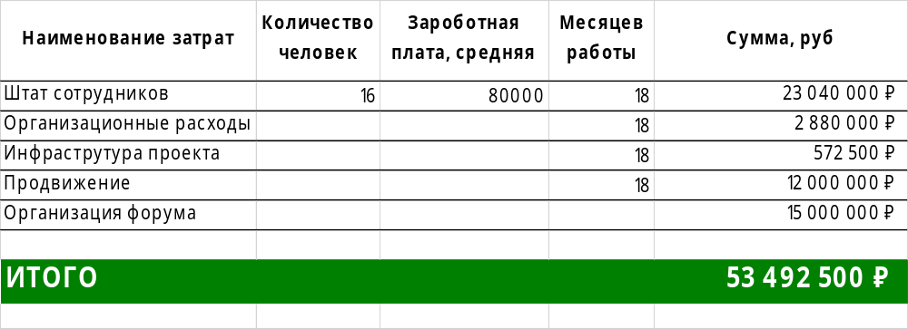
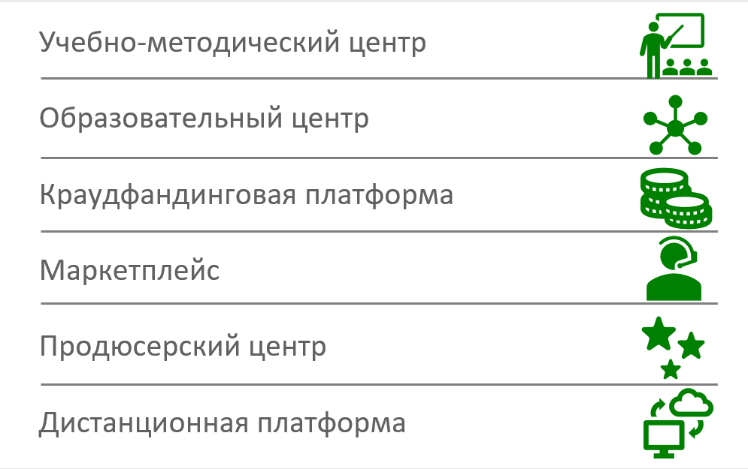
Финансы
Собственные ресурсы

Slide 15
Предложение для инвестора
Содействие в организации двусторонних и многосторонних встреч с представителями стран – участниц ШОС, СНГ, БРИКС и иных интеграционных структур
Уникальные форматы участия в деловой программе, включая возможность организовать в рамках мероприятий деловое мероприятие, презентацию или пресс-конференцию.
Аудиторию свыше
1 000 000 человек, среди которых первые лица МО, главы субъектов стран, члены Правительства, первые лица ведущих компаний, организаций, учреждений, вузов
Участие в мероприятиях стран-участниц интеграционных структур ШОС, СНГ и др.
РЕЗУЛЬТАТ:
Личное участие для продвижения собственного бизнеса
РЕЗУЛЬТАТ:
Выступление в качестве спикера, эксперта, модератора, координатора
РЕЗУЛЬТАТ:
Повышение узнаваемости, формирование личного бренда на международном уровне
РЕЗУЛЬТАТ:
Увеличение капитализации личного бренда, увеличение лояльности к бренду и к компании
Информационная поддержка, которая сделает участие вашей компании в Платформе максимально заметным

Slide 16

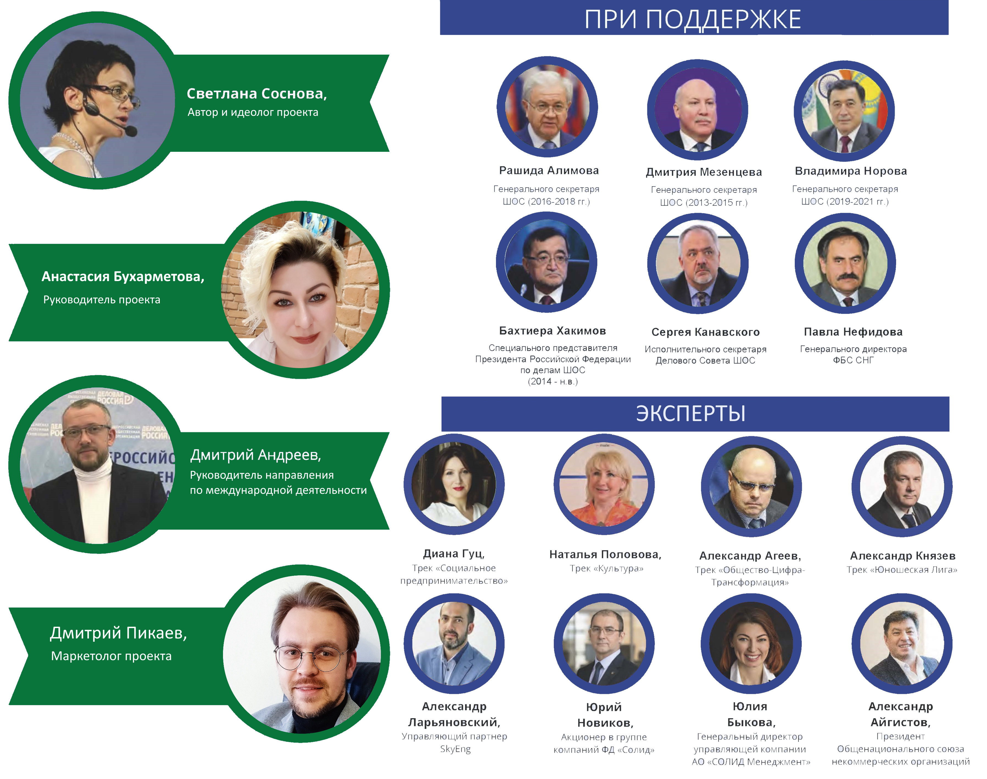

Команда

Slide 17

Архипелаг 2022: #НастоящееБудущее
Контакты
Технологии, которые работают
Сайт | http://initiative.leader-ea.su
Телефон | +7 (926) 134-22-87
email | initiative@leader-ea.su

